Slide 1
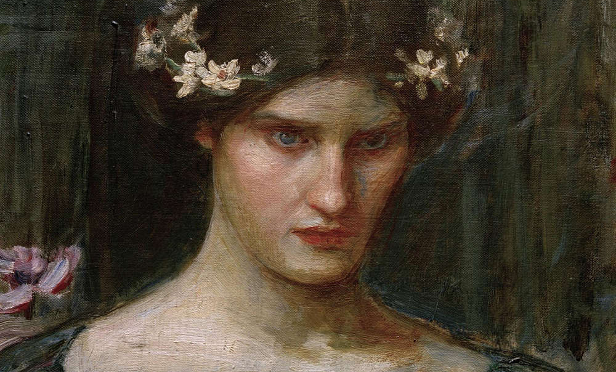
LETTERATURA GRECA
Il mito di Medea
a.a. 2021-2022 Università Giovanni Colombo

Slide 2
M. Bettini, G. Pucci, Il mito di Medea, immagini e racconti dalla Grecia a oggi, Torino, Einaudi, 2017

Slide 3
Legittimo discendete al trono di Iolco (Tessaglia), Giasone viene mandato in Colchide dallo zio Pelia, usurpatore del regno, a recuperare il Vello d’Oro. Pelia spera che l’impresa piena di insidie si risolva con la morte del nipote.
Colchide
Iolco

Slide 4
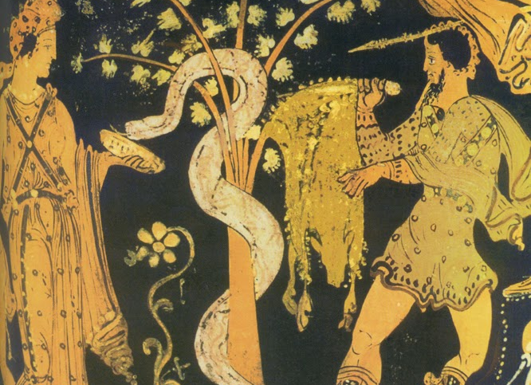
Eeta, padre di Medea e sovrano di Colchide, impone a Giasone delle fatiche per ottenere il Vello.
Giasone dispera, ma Medea, innamoratasi follemente dell’eroe, sfrutta le sue arti magiche per aiutarlo tradendo il padre.
Medea e il vello (320-10 a.C.) Cratere a volute (Napoli Museo Nazionale 82126) 320-310 a.C.

Slide 5
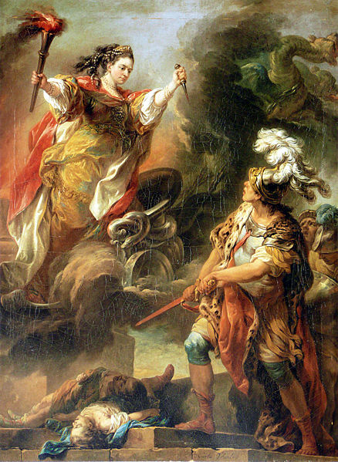
Medea uccide il fratello Apsirto per facilitare la fuga dalla Colchide.
Tornata a Iolco, Medea convince le figlie di Pelia a bollire il padre in un calderone ardente, persuadendole che, così facendo, lo avrebbero ringiovanito. Giasone, tuttavia, non riconquista il regno.
Giasone e Medea rifugiano a Corinto.
Quando Giasone decide di sposare la figlia del sovrano della città, Medea uccide la nuova sposa dell’uomo, il sovrano di Corinto e i propri figli.
Fugge sul carro alato del Sole, dirigendosi ad Atene dal sovrano Egeo.
Charles Van Loo, Medea e Giasone, olio su tela, 1759

Slide 6
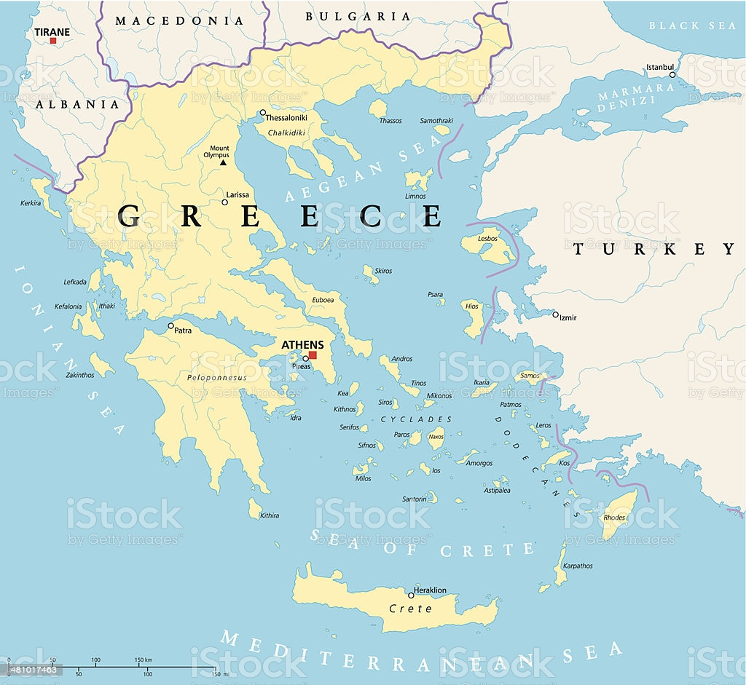
Quando nascono i miti greci?
Età del Bronzo (3500-1100 a.C.)
Età del Bronzo Antico
3500 / 3000-2000 a.C.
Il bisogno di metalli spinge a commerci di lungo raggio (Sardegna, Spagna, Bretagna / Caucaso, Alto Eufrate ecc.).
Si formano i primi centri «proto-urbani».
Frattura significativa del 2000 a.C.
Grecia continentale: regressione culturale (arrivo indo-europei / rivolgimenti interni?).
Creta e isole Cicladi: fioritura. intenso livello di scambi, espansione delle città, adozione della struttura palaziale.
Civiltà minoica
2.000-1450 a.C.
2000-1700: epoca dei primi palazzi.
1700-1450 ca.: epoca dei secondi palazzi.
Dominio marittimo di Cnosso.
Figura mitico/storica del re Minosse (secondo il mito sua moglie, Pasifae, partorì il Minotauro).
Tavolette in lineare A (non ancora decifrate).
Civiltà micenea (Micene, Pilo, Atene, Tebe ecc.)
1500-1100
Sostituzione progressiva alla civiltà minoica. Adozione della struttura palaziale e di ricche tombe appartenenti a un élite guerriera. Tavolette in lineare B (decifrate nel 1952 da Chadwick e Ventris. Proto-greco – comunanza linguistica / culturale / religiosa con la Grecia futura).

Slide 7
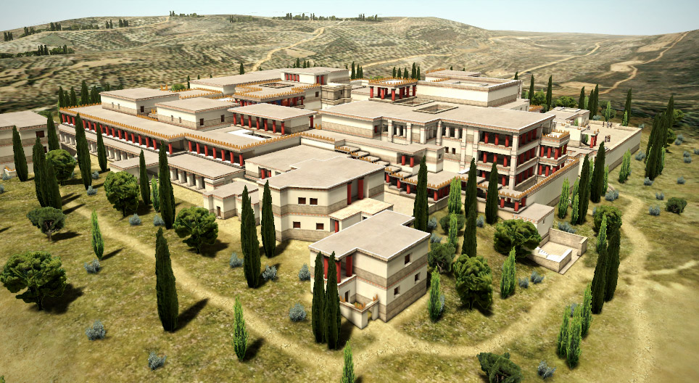
Ricostruzione ipotetica del palazzo di Cnosso. Dalla formazione complicata dei palazzi nasce l’idea del labirinto.

Slide 8
Medioevo ellenico:
1100-800/730
Età arcaica: VIII-
V secolo a.C.
Età classica: 478/7-metà IV secolo
Età ellenistica: metà IV secolo – conquista romana
Abbandono del sistema palaziale con conseguente dispersione delle popolazione sul territorio.
Abbandono degli scambi, dell’agricoltura, degli usi precedenti (funerari, architettonici ecc.)
Perdita della scrittura
Varie cause (carestie, incendi, «invasione dorica»)
La società rifiorisce:
Polis
Ripresa della colonizzazione (fondazione di Siracusa, Taranto ecc.)
Ripresa della scrittura
Fra il ME e l’età arcaica si colloca la prima stesura di Iliade e Odissea!
Epoca di grande splendore politico, economico, culturale.
499-479: Guerre persiane con vittoria greca
478-431: Pentecontetia
431-404: Guerra del Peloponneso (Atene e Sparta) con vittoria spartana.
La Grecia perderà la propria indipendenza per assoggettarsi ad Alessandro Magno e ai suoi successori.
Dal 229 al 129 sarà in guerra con Roma

Slide 9
Pitica IV di Pindaro - Dedicata ad Arcesilao IV, tiranno di Cirene, vincitore con il carro a Delfi nel 462 a.C., la pitica appartiene al genere della lirica. - La narrazione del mito è funzionale alla celebrazione. - Vediamo una Medea che profetizza, chiamata “sovrana dei Colchi / dalla bocca immortale”. L’eroina è dipinta sotto una luce positiva. Pindaro, Le Pitiche, a cura di B. Gentili, P. Angeli Bernardini, E. Cingano e P. Giannini, Milano, Fondazione Lorenzo Valla, Mondadori, 2012

Slide 10
Medea di Euripide - Messa in scena alle Grandi Dionisie del 431 a.C. ad Atene, appartiene al genere tragico. - La trama è molto «originale». Si pensa che il figlicidio sia stato introdotto da Euripide. - Medea, che usa le sue arti magiche per “il male”, mette al centro del dramma il tradimento dei giuramenti da parte di Giasone. - Si affrontano i problemi della donna e dell’esule.
Euripide, Medea, a cura di V. Di Benedetto, Milano, BUR, 2013

Slide 11
Argonautiche di Apollonio Rodio - Appartengono al genere dell’epos. - E’ sorprendente la raffinatezza psicologica con cui l’autore ci descrive il tormento di Medea, dilaniata fra l’amore per Giasone e la pietà filiale, ancora fanciulla.
Apollonio Rodio, Argonautiche, a cura di G. Paduano e M. Fusillo, Milano, BUR, 2021

Slide 12
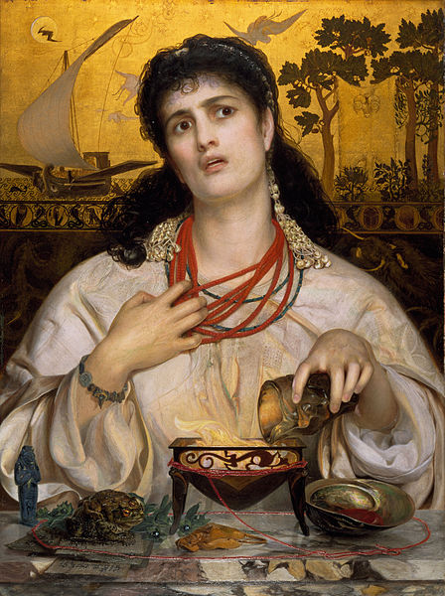
Chi era Medea?
Il suo nome deriva dal verbo greco medomai, che significa «io medito, macchino»
Figlia del re della Colchide, Eeta, e nipote del Sole.
Secondo alcune tradizioni era imparentata con Circe (Esiodo, Odissea), secondo altre con Ecate (Apollonio Rodio).
Discendeva da una stirpe illustre ed era esperta di magia.
«Sapeva bene
le strade: tante volte le aveva percorse cercando
cadaveri ed erbe malefiche, come usano fare le maghe».
Argonautiche, IV, vv. 46-53.

Slide 13
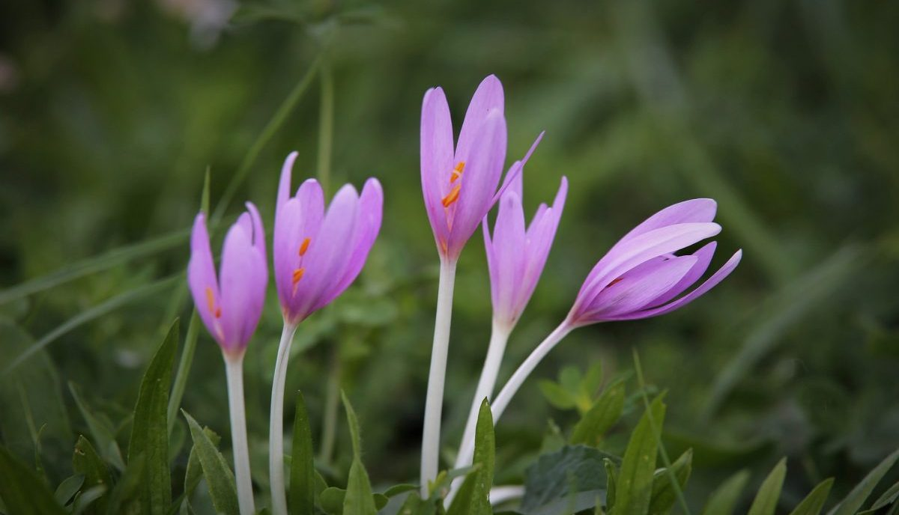
Il nome «Colchide» è legato a quello di kolkikòn, il colchico, che è una pianta velenosa.
Per i greci la Colchide era una terra lontana, favolosa, barbara. Nel II libro delle Argonautiche, Apollonio Rodio scrive che si estende «agli estremi confini di mare e di terra ».
Era una terra ricca d’oro. Il vello d’Oro sarebbe la trasposizione mitica di una tradizione realmente esistita: per trattenere l’oro dei fiumi, gli abitanti del posto avrebbero immerso in acqua delle pelli di montone.

Slide 14
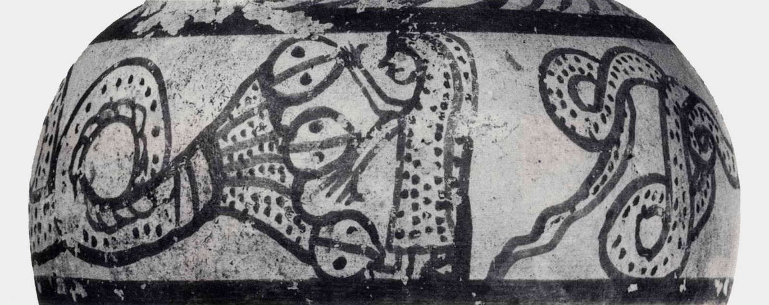
Pittore di Amsterdam, Medea e il Drago, anfora ceretana, 660-640 a.C. circa

Slide 15
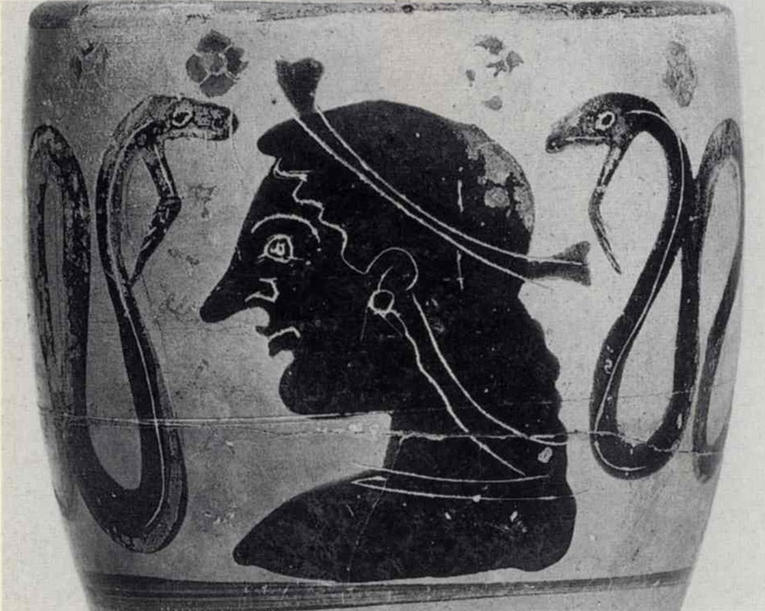
MEDEA, LEKYTHOS ATTICA A FIGURE NERE, 530 A.C. CIRCA

Slide 16
Medea e Giasone nella Pitica IV di Pindaro

Slide 17
Pindaro
Visse fra il 522-518 e il 438 a.C.
Fu autore di lirica melica.
Ci sono pervenuti i suoi epinici, inni che celebravano le vittorie nei giochi sportivi (es. Olimpiadi, giochi Pitici, Istmici, Nemei).
Lavorò alle corti dei tiranni di Magna Grecia, Rodi, Cirene, Tebe.

Slide 18
Pitica IV
La Pitica IV è dedicata ad Arcesilao IV, tiranno di Cirene, vincitore col carro ai giochi Pitici del 462 a.C.
Introduzione
Profezia di Medea: Eufemo, argonauta e antenato di Arcesialao IV, avrebbe dato origine alla stirpe fondatrice di Cirene.
Racconto della spedizione argonautica
Esortazione ad Arcesilao IV a curare la città / lode a Damofilo
Il mito aveva lo scopo di esaltare il vincitore e la sua famiglia, mettendo l’accento su ideali eroico-aristocratici condivisi dalla comunità.

Slide 19
Thera
Cirene

Slide 20
«Devi restare» I poeti servivano diverse corti. L’arte aveva lo scopo di onorare i sovrani, conservare la memoria delle loro imprese nel tempo, accrescere il loro prestigio.
«Musa», appello all’ispirazione.
«Bocca immortale»: nipote del dio Sole. In alcune tradizioni Medea è quasi una dea.
Medea pronuncia una profezia autorevole. E’ creduta.
«Sovrana dei Colchi»: è fuggita dalla patria, ma le è ancora attribuito un titolo regale.
«Oggi tu devi restare presso un uomo a me caro,
Il re di Cirene dai bei cavalli,
Per contribuire ad accrescere, o Musa,
Per Arcesilao che celebra il trionfo,
il soffio propizio degli inni
dovuti ai figli di Latona (Apollo e Artemide) e a Pito (Delfi),
là dove un tempo la sacerdotessa
che siede presso le aquile d’oro di Zeus (tempio di Delfi. La sacerdotessa è la Pizia),
Presente Apollo, predisse che Batto, colono
Della Libia ferace di frutti,
Lasciata l’isola sacra,
Avrebbe fondato
Una città dai bei carri (Cirene)
Sopra una candida mammella,
E avrebbe riscattato alla decima settima stirpe
Le parole di Medea
Che a Tera un giorno l’animosa figlia di Eeta
Emise dalla bocca immortale,
La sovrana dei Colchi».
Traduzione di B. Gentili (Pindaro, Le Pitiche, a cura di B. Gentili, P. Angeli Bernardini, E. Cingano e P. Giannini, Milano, Fondazione Lorenzo Valla, Mondadori, 2012, p. 119).

Slide 21
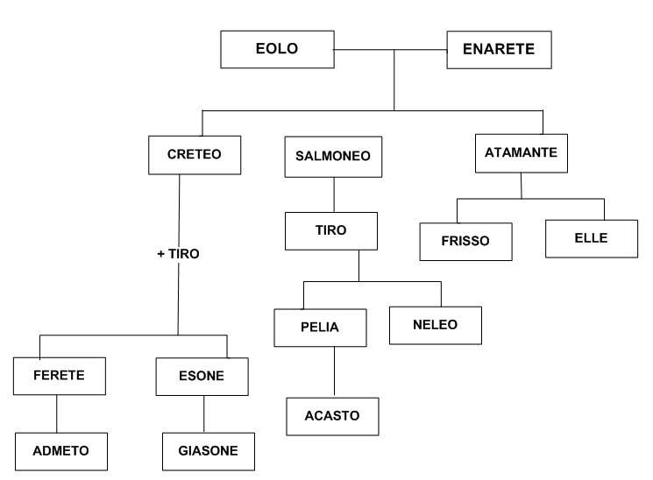
«Quale fu l’inizio del loro viaggio marino [quello degli Argonauti],
Quale rischio li avvinse con chiodi robusti d’acciaio?
Era destino che Pelia perisse
per mano degli Eolidi illustri
O per i loro disegni inflessibili.
E un oracolo venne
Ad agghiacciargli il cuore sagace,
Fu pronunciato presso l’ombelico,
Il centro della madre terra dai begli alberi [Delfi]:
Guardarsi bene
dall’uomo d’un solo calzare [Giasone]
Quando dal rifugio rupestre [antro montano di Chirone]
Discenda alla campagna solatia [soleggiata]
Della celebre Iolco,
Sia cittadino o straniero»
Gli «Eolidi», stirpe a cui appartengono sia Giasone che Pelia, sono i discendenti del dio Eolo.
L’assassinio di Pelia è stato decretato dagli dei (thes - faton). L’inganno di Medea alle figlie di Pelia sembra quindi inserito in un ordine «più alto».
«L’uomo da un solo calzare»: Giasone aveva perduto un sandalo attraversando un fiume che scorreva vicino a Iolco (o, secondo altre versioni, perché aveva dimenticato di rimetterselo dopo esserselo tolto per attraversare il fiume). Il fatto che Giasone abbia un solo calzare è un cattivo presagio per Pelia perché:
Karl Kerényi: si riteneva che chi portava un solo sandalo venisse dal mondo dei morti.
Waldemar Deonna: i piedi nudi erano tipici degli officianti dei sacrifici. (un ulteriore precisazione: più avanti si dice che il piede nudo è il sinistro. Ciò che è sinistro è foriero di svenuta.

Slide 22
Giasone è presentato come un guerriero. Alcuni termini impiegati per descriverlo si ritrovano in Iliade e Odissea, riferiti ad altri eroi (Achille / Ettore / Agamennone / Menelao). Più sotto verrà paragonato ad Ares, il dio della guerra.
I magnesi sono abitanti della zona attorno a Iolco. Pantera: non è un animale attestato in Europa. Altri animali esotici, come i leoni, dovevano essere invece presenti in epoca molto antica.
I ragazzi, giunti alla giovinezza, usavano tagliarsi i capelli e dedicarli a un fiume (Achille, Oreste). Giasone, che non li ha ancora tagliati, è quindi molto giovane (20 anni).
Giasone è giovane, bello, guerriero, intrepido, sicuro di sé, capace di suscitare ammirazione e timore nel popolo.
«Così col tempo un uomo giunse, con due lance, stupendo,
L’avvolgeva una duplice veste,
Quella propria dei Magnesi
Aderente alle mirabili membra,
E tutt’intorno una pelle di pantera
Lo schermiva dai brividi di pioggia;
Non erano caduti sotto il taglio del ferro
I riccioli lucenti della chioma,
Ma lungo tutto il dorso splendevano.
Subito venne con passo diritto,
Sperimentando l’intrepido cuore,
E in mezzo alla piazza
Si piantò fra la folla.
Non lo conoscevano; ma timorosi
L’ammiravano.»

Slide 23
Giasone è presentato da Pindaro come un «eroe» di stampo omerico.
Chi sono gli eroi?
Guerrieri (forza fisica, coraggio, intelligenza militare, prevaricazione sul nemico, approvazione del popolo ecc.).
Iliade / Odissea: la prima stesura dei due poemi si colloca all’incarica fra il IX-VIII (900-700) secolo a.C.
Facciamo un confronto temporale:
Pitica IV di Pindaro: 462 a.C.
Medea di Euripide: 431 a.C.
Argonautiche di Apollonio Rodio: III secolo a.C.

Slide 24
Pelia è un uomo che dissimula
La «timè», cioè l’«onore», era l’area di competenza di una divinità che non poteva essere usurpata.
«Cuore bianco». La parola greca per «cuore» è frenas L’espressione sembra riecheggiare un passo dell’Iliade, quello in cui Agamennone si rende conto di aver offeso Achille perché accecato da «istinti funesti».
Alcuni studiosi interpretano il nesso «cuore bianco» come «cuore che non si lascia scuotere dalle emozioni» in contrasto con l’espressione «bile nera», utilizzata per descrivere personaggi in preda a forti passioni, spesso funeste. Pelia, se l’interpretazione è corretta, è quindi descritto come un freddo calcolatore.
Ubris: tracotanza colpevole. L’uomo eccede i limiti imposti alla sua condizione e viene punito.
“Ad un tratto, sul carro levigato
Giunse a precipizio Pelia
Con le sue mule: e subito stupì
Appena scorse al piede destro [di Giasone]
l’unico ben noto calzare.
Nascose nel cuore la paura
E gli chiese:
Quale terra tu vanti
Come patria, straniero?”
[...]
“Con miti parole, imperterrito
Egli così gli rispose:
[...]
Ritorno ora a casa a riprendermi
l’antico onore regale del padre
- che altri esercita contro giustizia -
A suo tempo concesso da Zeus
Ad Eolo, condottiero dei popoli
E ai suoi figli.
Sento dire che Pelia
Obbedendo al suo cuore insensato (lett. Cuore bianco),
Lo rapì con forza ai miei genitori
i sovrani legittimi (temondo la protervia di un capo arrogante)”.

Slide 25
Massima morale, gnomica (da gnome). Le massime sono molto usate da Pindaro.
Moire: divinità che distribuiscono il destino, ma preposte anche ai legami familiari. L’allontanamento della divinità significa mancanza di protezione.
Giasone e Pelia non devono uccidersi vicendevolmente perché sono parenti.
Giasone è molto attento all’equilibrio e al rispetto della divinità. Cerca di far ragionare Pelia. E’ fermo nelle sue intenzioni, ma non è arrogante né violento, cerca anzi di ricomporre la lite lasciando a Pelia dei possessi.
“Giasone, stillando
Con voce blanda parole gentili
gettò la base di un saggio discorso:
Figlio di Poseidone Petreo,
Le menti dei mortali sono pronte a lodare
più che giustizia i subdoli guadagni
E vanno tuttavia verso un domani amaro;
Ma dobbiamo io e te conciliare
i nostri impulsi secondo giustizia
E tessere prosperità futura.
[...]
S’allontanano le Moire
se fra coloro dello stesso sangue
C’è discordia che occulti il pudore.
Non s’addice a noi due dividere
con le spade di bronzo e le lance
il grande onore dei nostri antenati.
Io ti lascio le greggi e i fulgidi armenti [...]
Non mi disturba che di questi beni troppo s’accresca la tua casa,
Ma quello scettro di monarca e il trono
Sul quale, un tempo sedendo, il figlio di Creteo
Impartiva giustizia al suo popolo equestre;
Tutto questo rendimi
Senza alcuna molestia reciproca,
Perché di qui tu non faccia sorgere
un nuovo male.”

Slide 26
«Così disse e tranquillo ripropose
anche Pelia “Sarò come vuoi,
ma mi circonda ormai l’età senile
E a te già ribolle
Il fiore della tua giovinezza:
L’ira degli inferi tu puoi rimuovere.
Perchè Frisso ci impone
Di richiamar la sua anima,
Andando al palazzo di Eeta
E prendere la pelle villosa dell’ariete
Sul quale un giorno si salvò dal mare […]
[gli chiede di andare a riprendere il Vello d’Oro]
Compi tu, volentieri, questa prova
E giuro di cederti
il regno e il potere.
Ci sia testimone,
giuramento immutabile Zeus,
Antenato di entrambi”».
Pelia è dissimulatore e bugiardo.
Il cadavere di Frisso è rimasto in Colchide, ma chiede di tornare a casa. Giasone deve andare a recuperare le ossa di Frisso e il Vello d’Oro.
Pelia si fa addirittura spergiuro.

Slide 27
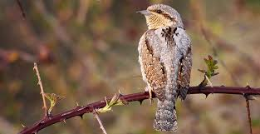
Poi giunsero al Fasi
Dove con forza s’appiccarono
Coi Colchi dal nero volto
In presenza d’Eeta.
Ma la sovrana dei dardi acutissimi
Cipride, dall’Olimpo
aggiogò la torquilla variopinta
ai quattro raggi
di una ruota indissolubile
E per la prima volta portò agli uomini
l’uccello del delirio e al saggio figlio d’Esone
Insegnò le preghiere d’incantesimo
perché rapisse a Medea il rispetto
pei suoi genitori, e l’amore dell’Ellade
la scuotesse, infiammata nell’animo
Con la sferza di Pèito (persuasione).
Ed essa gli indicò subito i mezzi
Per compiere le prove che suo padre esigeva
Con olio mescolò erbe recise
Rimedi ai dolori durissimi,
Gliene diede perché se ne ungesse.
E convennero insieme d’unirsi
in un mutuo soave connubio
Afrodite, dea dell’amore, è chiamata «Cipride» perché l’isola di Cipro l’aveva accolta appena nata.
I dardi sono propriamente quelli di suo figlio, Eros.
L’innamoramento di Medea avviene grazie agli dei. Nel caso della Pitica IV, Medea era destinata ad andare in Grecia a uccidere Pelia (oracolo). L’incontro fra i due è inserito in un ordine più grande.
La Torquilla è il nostro Torcicollo, un uccello che può voltare la testa all’indietro. Il rito è stato variamente interpretato; l’uccello veniva forse legato a una ruota fatta girare velocemente in direzione dell’amato mentre si dicevano delle preghiere/incantesimi in modo da provocare il “giramento di testa”. Ci sono attestazioni di questo incantesimo anche in età romana.
Iynx (termine greco per Torquilla) è una ninfa che avrebbe fatto Zeus innamorare di una mortale con un incantesimo. Era, moglie di Zeus, per vendicarsi trasforma Iynx in un uccello.

Slide 28
«Giasone fiducioso nel dio, si mise al lavoro
Non lo turbava il fuoco, grazie agli ordini
Della straniera esperta di ogni farmaco.
[...]
Il serpente dagli occhi glauco, dal dorso maculato,
O Arcesilao, con l’inganno egli uccise,
E con l’assenso di lei rapì Medea,
L’assassina di Pelia.»

Slide 29
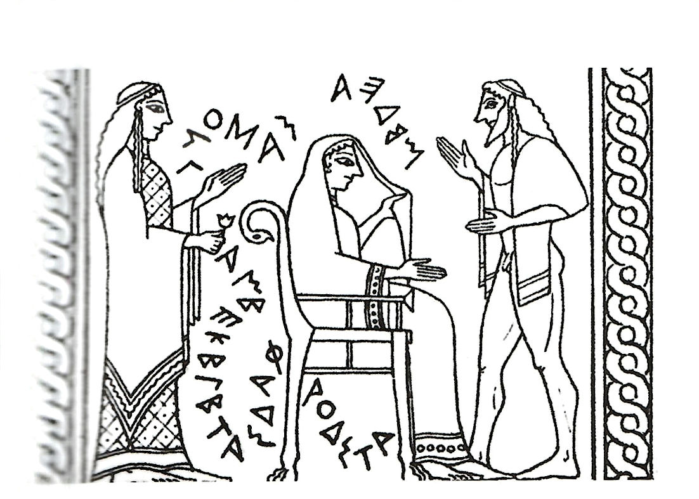
Ricostruzione del pannello dell’Arca di Cipselo, prima metà del VI secolo a.C. Rappresenta uno hieros gamos (matrimonio sacro) fra Medea, seduta in trono, e Giasone. “Giasone sposa Medea. Lo comanda Afrodite”.
La Pitica IV riprende la tradizione positiva di Medea. Si può ipotizzare che in tempi antichi Medea fosse addirittura una divinità.

Slide 30
La tragedia greca
Periodo di sviluppo: VI-V secolo a.C.
I maggiori esponenti furono Tespi, Frinico, Eschilo, Sofocle ed Euripide.
L’occasione più importante in cui andavano in scena le tragedie erano le Grandi Dionisie di Atene (feste religiose in onore di Dioniso celebrate a fine marzo). Gli spettacoli erano sempre in competizione.
I drammaturghi in gara erano tre; ciascuno portava ogni anno 3 tragedie e 1 dramma satiresco (opera in cui un personaggio tragico interagisce con un coro di personaggi semi-caprini o semi-equini, i satiri, che creano occasioni comiche).
La tragedia si evolve dal ditirambo (canto in onore di Dioniso o di altre divinità con 50 coreuti).
Importanza pubblica dell’evento (partecipavano anche le donne, i carcerati).
Temi mitici

Slide 31
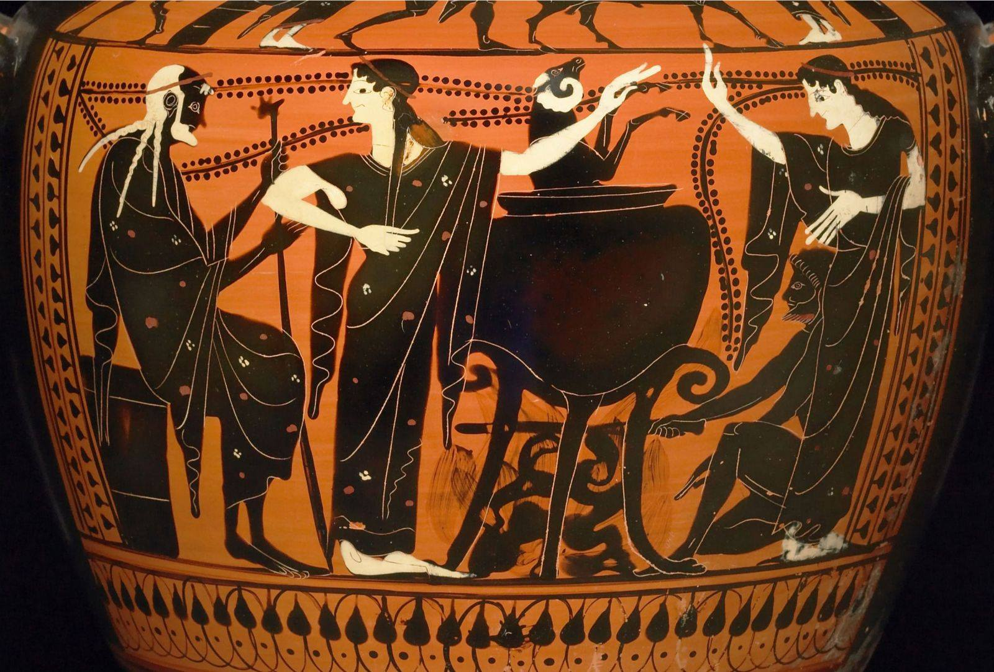
Medea nel teatro ateniese di V secolo a.C.
Eschilo: Le nutrici di Dioniso (dramma satiresco. Medea avrebbe ringiovanito, bollendole in un pentolone, le Ninfe nutrici di Dioniso).
Sofocle: Le donne della Colchide, Le raccoglitrici di erbe, Gli sciti, Egeo.
Euripide: Egeo, Peliadi (= figlie di Pelia. La tragedia raccontava dell’omicidio di Pelia. L’elemento magico-negativo di Medea era probabilmente molto sottolineato), Medea (è una donna molto lucida, abilissima nell’argomentazione, ad es. ottiene vendetta manipolando sia Creonte che Giasone con le parole. Il suo aspetto di Maga, pur essendo presente, non è messo in primo piano).
Quante facce assume Medea? Sacerdotessa (l’incantesimo dei calderoni era raccontato anche da altre fonti, ogni tanto fatto per il «bene» su Esone e Giasone) / Maga ctonia (positiva-negativa) / Barbara / Amante / Sovrana / Omicida dei figli.
Tutti questi aspetti di Medea, più o meno positivi, più o meno sottolineati, possono essere presenti in contemporanea o isolati nei testi che leggiamo. Alcune vicende mitiche erano più diffuse in una data area geografica piuttosto che in un’altra (es. Corinto / Atene)
.
Medea ringiovanisce un ariete facendolo bollire in un calderone, idria attica a figure nere, 500-470 a.C.

Slide 32
Euripide, Medea, a cura di V. Di Benedetto, Milano, BUR, 2013

Slide 33
Rispetto al prologo di Seneca ci sono dei personaggi in più (Nutrice, Pedagogo, figli). Nelle tragedie euripidee troviamo figure poco “canoniche” per il teatro attico, come anziani, bambini e schiavi, a cui è attribuita grande dignità e virtù morale. Euripide era molto innovativo, anche sul piano sociale, per questo vinceva raramente.
Medea è all’interno della casa. Parla soltanto dal v. 96.
La nutrice rievoca a grandi linee le vicende degli argonauti. Offre al pubblico le coordinate necessarie per comprendere chi sono i protagonisti e capire quando/dove si svolge l’azione.

Slide 34
“Riuscendo gradita, nell’esilio, ai cittadini”. Secondo alcune tradizioni, Medea arrivando a Corinto avrebbe scongiurato una carestia. Euripide si riallaccia in parte al filone “positivo” del mito che troviamo fra l’altro nell’Olimpica XIII di Pindaro e nei
Korinthiakà di Eumelo (VIII-VII secolo a.C.).
Opposizione Giasone / Medea = Giasone è un traditore, Medea invoca i giuramenti.
Prostrazione fisica.

Slide 35
Qual è lo status di Medea? E’ moglie “legittima” di Giasone? Non secondo la legge ateniese del tempo (manca il consenso paterno engyè, manca la dote, ekdosis), ma Medea si considera tale (tutti i termini che utilizza sono riferibili a una moglie legittima, come àlochos, gynè, nymphe): il loro matrimonio, infatti, era stato giurato di fronte agli dei.
Atene stava ampliando i suoi confini tramite la lega Delio-Attica. Molti uomini avrebbero contratto matrimoni con straniere. Una legge di Pericle del 451/0 a.C., tuttavia, stabiliva che potevano considerarsi cittadini ateniesi (= accedere alle cariche pubbliche) solamente coloro che avevano sia padre che madre ateniesi. E’ ipotizzabile che molti uomini abbiano ripudiato le proprie mogli straniere per sposare delle concittadine e avere da queste una prole “legittima”. Le altre si sarebbero adeguate al ruolo di concubine.

Slide 36
Si preannuncia la vendetta di Medea per bocca della Nutrice (anche se per adesso è solo un’ipotesi temuta).

Slide 37
La condizione di Medea ci viene raccontata dalle parole della nutrice:
Prostrazione: non mangia, abbandona il corpo ai dolori, piange, giace “sul talamo nuziale” tutto il giorno, ricorda il padre soffrendo.
Scaccia chi vuole parlarle con “sguardo furente di leonessa che ha appena partorito”, “odia i figli, né si rallegra a vederli”.
La nutrice teme che Medea uccida se stessa o qualcun altro: “E’ tremenda e chi entri in inimicizia con lei non facilmente potrà riportare vittoria”. “E’ chiaro che la nube di lamenti [...] divamperà con maggior impeto. Cosa farà mai un’anima così orgogliosa e difficile a placare quando è morsa dai mali?”. “Ha un animo violento e non tollererà di essere maltrattata”. “Guardatevi dalla sua indole selvaggia e dalla natura ostile, propria di un animo altero”.
Ogni tanto sentiamo i lamenti di Medea (fuori scena)
Pensa al suicidio / invoca gli dei custodi dei giuramenti / spera di veder morire Giasone, la famiglia nuziale e i suoi stessi figli (più che un piano realmente articolato le minacce di morte sembrano più che altro uno sfogo. Non c’è ancora quella progettualità che vediamo fin da subito nel prologo di Seneca).
Medea esce di casa quando arriva il coro che desidera parlare con lei. L’arrivo di queste donne corinzie (che hanno compassione di lei) la spinge definitivamente a uscire di casa.

Slide 38
I EPISODIO

Slide 39
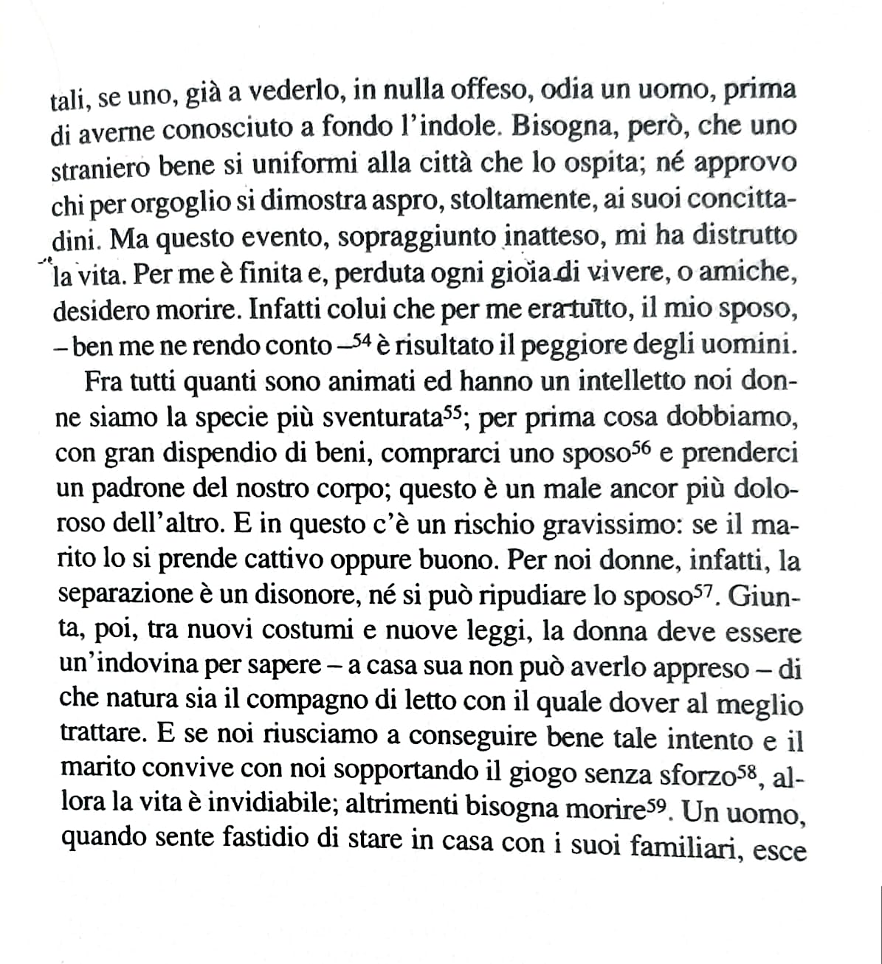
La sofferenza femminile è descritta con grande attenzione al vissuto interiore delle donne.
Il matrimonio era prima di tutto un contratto fra due famiglie che garantiva il passaggio patrimoniale.
Durante gli accordi il padre della ragazza diceva: «ti do questa donna per l’aratura di figli legittimi».
Gli sposi potevano conoscersi molto poco prima di andare a vivere insieme. Alla donna, che si recava nella casa del marito, poteva sembrare di andare in una terra straniera

Slide 40
Le donne passavano molto tempo in casa e non avevano la libertà di movimento dell’uomo.
Partorire una volta sola: le numerose gravidanze potevano portare alla morte della donna.
Con questo monologo Medea ottiene la solidarietà del coro.

Slide 41
Nella Teogonia di Esiodo la nascita della donna, strettamente connessa con quella del matrimonio, è vista come un male:
«Subito (Zeus) in cambio del fuoco fece per gli uomini un male (Prometeo aveva donato il fuoco agli uomini contro il volere di Zeus):
Con la terra, infatti, l’illustre Zoppo (Efesto) plasmò
Una cosa simile a una pudica fanciulla, per i voleri del Cronide (Zeus).
[…]
Da lei infatti deriva il genere delle donne,
Grande rovina per i mortali: abitano in mezzo agli uomini
Compagne non della nefasta Povertà, ma della Sazietà.
Come quando nelle arnie ricoperte le api
Mantengono i fuchi, compagni di opere cattive;
E mentre esse tutto il giorno sino al tramonto del sole
giornalmente s’affrettano e depongono bianchi favi,
Quelli invece restando dentro, negli alveari coperti,
Ammassano nel loro ventre il frutto del lavoro altrui».
(Trad. di G. Ricciardelli – Esiodo, Teogonia, a cura di G. Ricciardelli, Milano, Fondazione Lorenzo Valla, Mondadori, 2018)

Slide 42
Il dibattito sul ruolo e i diritti della donna si trova anche in altre tragedie:
Eschilo: Orestea (composta da Agamennone, Coefore, Eumenidi).
Agamennone, tornato ad Argo dopo la conquista di Troia, viene ucciso dalla moglie Clitemnestra (che voleva far pagare al marito il sacrificio della figlia Ifigenia) e dall’amante di lei, Egisto. Oreste, figlio maschio di Agamennone, riceve dall’oracolo di Apollo l’ordine di uccidere Clitemnestra per vendicare il padre. Assalito dalle Erinni dopo il matricidio, il ragazzo verrà assolto da un tribunale istituito ad Atene, l’Areopago, da Atena, in un dibattito giudiziario in cui i diritti del padre si contrappongono a quelli della madre.
Nelle Coefore:
ORESTE (rivolgendosi a Clitemnestra): Non rimproverare chi lavora, tu che te ne stai seduta in casa.
Nelle Eumenidi:
CORO (Erinni): Dopo aver versato a terra il sangue della madre, che è il suo stesso sangue, egli abiterà poi in Argo, nella casa del padre? Di quali altari pubblici si potrà servire? […]
APOLLO: Colei che viene chiamata madre non è genitrice del figlio, bensì soltanto la nutrice del germe appena in lei seminato. E’ il fecondatore che genera; ella, come ospite ad ospite, conserva il germoglio, se un dio non lo soffoca prima.
(Trad. di E. Medda – Eschilo, Orestea, a cura di V. di Benedetto, Milano, BUR, 2018)

